Slide 1
C++ dati strutturati

Slide 2
dati strutturati
strutture per trattare in modo unitario dati fra loro correlati
array : ripetizione di elementi omogenei
l’array è il meccanismo utilizzato per definire vettori e matrici
record: giustapposizione di elementi (anche non omogenei)
il record è il meccanismo di base utilizzato negli archivi di dati (basi di dati):
ad esempio, per rappresentare le informazioni relative ad uno studente, quali la matricola, il nome, l’anno di corso, si usa una struttura record con i campi matricola, nome, …

Slide 3
vettori e matrici
vettori e matrici si dichiarano tramite il costruttore di tipo [ ] (costruttore array)
<var-array> ::= <tipo-elementi> <identif> <array>;
<array> ::= <costr-array> | <costr-array> <array> <costr-array> ::= [<espres_costante_intera>]
il valore <espres_costante_intera> stabilisce il numero degli elementi del vettore (dimensione del vettore)
esempi
int V[10]; /* variabile V come vettore di 10 int */ int V1[10],V2[5]; /* variabili array V1 e V2 */ float M[10][10]; /* variabile M, matrice 10X10 float*/

Slide 4
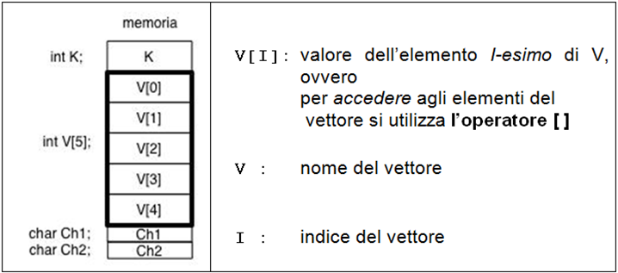
vettore in memoria

Slide 5
indice: accesso agli elementi
l’indice I è un’espressione con valore intero
l’indice assume valori interi compresi tra 0 e dimensione-1
attenzione : nell’esempio in figura l’espressione V[5] non comporta errore (né durante la compilazione né durante l’esecuzione) però V[5] utilizza erroneamente la stessa area di memoria riservata ad altre variabili (Ch1 e Ch2 nell’esempio)
è buona pratica di programmazione utilizzare una costante simbolica per definire la lunghezza di un array:
#define N 100
int a[N];

Slide 6
inizializzazione
inizializzazione di un array
int V[5] = {1,2,3,4,6};
int V[5] = {1,6}; /* solo i primi due elementi, gli altri hanno valore indefinito */
int V[5] = {1,2,3,4,6,8}; /* errore */
int V[] = {1,2,121 }; /* array di tre elementi */
V[I] identifica una «variabile» che denota l’elemento I-esimo di V
Assegnamento del valore K all’elemento I-esimo di V : V[I] = K;
Lettura dell’elemento I-esimo di V : cin >> V[I];

Slide 7
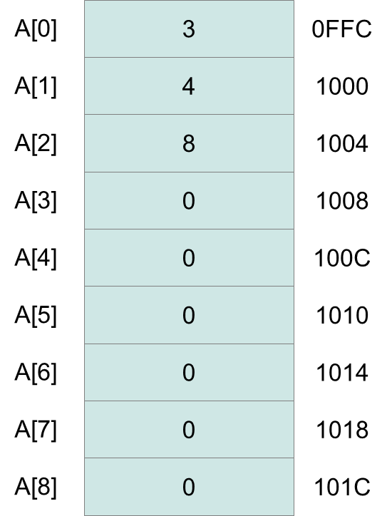
vettori: memorizzazione
i singoli elementi di un array (monodimensionale) sono memorizzati consecutivamente in memoria:
int A[100]={3,4,8};
l’accesso ad un elemento avviene specificando l’indice

Slide 8
vettori: esercizi di esempio
acquisire da input un vettore v1 di n1 numeri interi pari compresi tra a e b (estremi inclusi) [controllare l’input]
determinare e stampare a video il valore massimo del vettore v1; quindi determinare e stampare a video le posizioni del vettore v1 che contengono tale valore
acquisire da input un vettore v2 di n2 numeri interi dispari non decrescenti [controllare l’input]
stampare a video il contenuto dell’array v2

Slide 9
soluzione (1)
#include <iostream>
using namespace std;
int main() {
const int n1 = 5; const int n2 = 8;
int a,b,max; int v1[n1], v2[n2];
cout << "valore inferiore: "; cin >> a;
cout << "valore superiore: "; cin >> b;
for (int i=0;i<n1;i++)
do {
cout << "elemento di indice " << I << " : ";
cin >> v1[i];
} while while (v1[i] < a || v1[i] > b || v1[i]%2 != 0);
…

Slide 10
soluzione (2)
…
max = v1[0];
for (int i=1;i<n1;i++)
if (v1[i] > max)
max = v1[i];
cout << "valore massimo: " << max << endl;
for (int i=0;i<n1;i++)
if (v1[i] == max)
cout << "l'elemento di indice " << i << " ha valore massimo" << endl;

Slide 11
soluzione (3)
do {
cout << "Inserisci l'elemento di indice 0: ";
cin >> v2[0];
} while (v2[0] % 2 == 0);
for (int i=1;i<n2;i++)
do {
cout << "Inserisci l'elemento di indice " << i << " : ";
cin >> v2[i];
} while (v2[i] % 2 == 0 || v2[i] < v2[i-1]);
for (int i=0;i<n2;i++)
cout << "v2[" << i << "] = " << v2[i] << endl;

Slide 12
array multidimensionali
gli array multidimensionali possono essere considerati array di array di array …
int a[100]; /* array monodimensionale */
int b[2][7]; /* array bidimensionale */
int c[5][3][2]; /* array tridimensionale */
gli array multidimensionali sono memorizzati in sequenza lineare ma nel caso di array bidimensionali (matrici) risulta utile pensarli organizzati in righe e colonne
int a[3][5];
col.1 col.2 col.3 col.4 col.5
riga 1 a[0][0] a[0][1] a[0][2] a[0][3] a[0][4]
riga 2 a[1][0] a[1][1] a[1][2] a[1][3] a[1][4]
riga 3 a[2][0] a[2][1] a[2][2] a[2][3] a[2][4]

Slide 13
inizializzazione
esistono vari modi, tra loro equivalenti:
int a[2][3] = {1,2,3,4,5,6};
int a[2][3] = {{1,2,3},{4,5,6}};
int a[ ][3] = {{1,2,3},{4,5,6}};
se non vengono inizializzati i valori presenti nell’array sono impredicibili, è possibile ottenere velocemente l’azzeramento in questo modo:
int a[2][2][3] = {0};

Slide 14
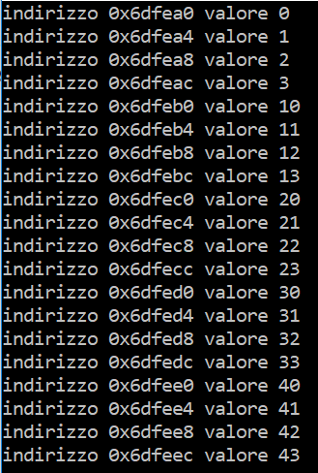
matrice in memoria
#include <iostream>
using namespace std;
int main() {
int m[5][4];
int *pm;
pm = &m[0][0];
for (int r=0;r<5;r++)
for (int c=0;c<4;c++)
m[r][c] = 10*r+c;
for (int i=0;i<5*4;i++) {
cout << "indirizzo " << pm << " valore " << *pm << endl;
pm++;
}
}

Slide 15
string
la classe

Slide 16
string
una stringa è una sequenza di 0 o più caratteri racchiusi fra doppi apici
string corso = "programmazione di applicazioni software";
la classe string non fa parte del linguaggio C++ ma è inclusa nella libreria standard
per utilizzare oggetti della classe string (variabili di tipo string) è necessario includere la libreria
#include <string>

Slide 17
operatori sulle stringhe
operazione di indicizzazione [ ]
l’indice del primo carattere è 0 e quello dell’ultimo è uguale alla lunghezza della stringa -1
operatore di concatenazione +
almeno uno dei due operandi deve essere un oggetto di tipo string
funzioni definite sulle stringhe
length() o size()
restituisce il numero di caratteri presenti nella stringa
find(s)
ricerca la prima occorrenza della stinga s nella stringa in cui è invocata
substr(i_inizio,lung)
restituisce la sottostringa di lunghezza lung a partire dal carattere di indice i_inizio

Slide 18
string - esempio
#include <iostream>
#include <string>
using namespace std;
int main() {
string s1,s2,s3;
s1 = "programmazione";
s2 = s1 + " di applicazioni " + "software";
// error: invalid operands of types '...' and '...' to binary 'operator+'
// s3 = "programmazione" + " di applicazioni software";
s2[0] = 'P'; // sostituzione del primo carattere della stringa
cout << "contenuto della stringa s2: " << s2 << endl;
cout << "numero di caratteri della stringa s2: " << s2.length() << endl;
s3 = "Ingegneria dei sistemi informativi";
int pos;
pos = s3.find("in");
cout << "nella stinga " << s3 << endl << "la sottostringa " << "in"
<< " si trova in posizione " << pos << endl;
pos = s3.find("out");
cout << "nella stinga " << s3 << endl << "la sottostringa " << "out"
<< " si trova in posizione " << pos << endl;
cout << s3.substr(15,7) << endl;
return 0;
}
http://www.cplusplus.com/reference/string/string/

